Slide 1

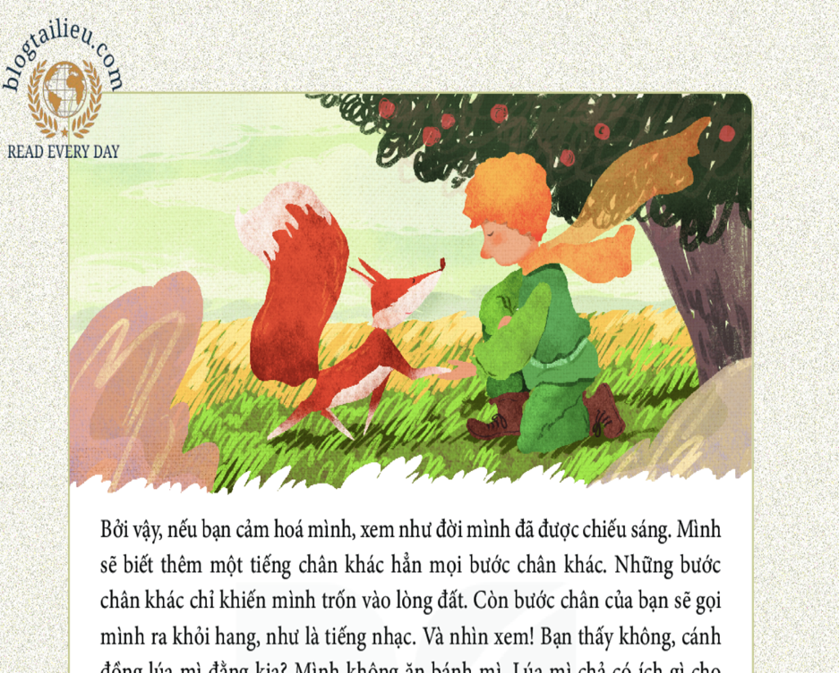
NẾU CẬU MUỐN CÓ MỘT NGƯỜI BẠN
TRÍCH: “ HOÀNG TỬ BÉ ”
ĂNG-TOAN-ĐƠXANH-TƠ Ê-XU-PE-RI

Slide 2
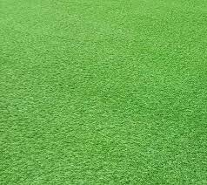

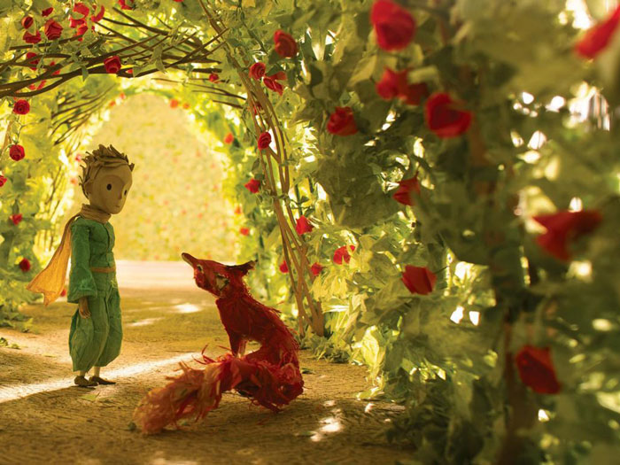
NẾU CẬU MUỐN CÓ MỘT NGƯỜI BẠN
I. ĐỌC VĂN BẢN
1. Đọc
Hướng dẫn đọc phân vai:
+ Người dẫn truyện: đọc to, rõ ràng.
+ Hoàng tử bé: Đoạn đầu giọng buồn rầu, chán nản. Khi kết bạn với Cáo giọng hồ hởi, vui vẻ.
+ Cáo: Lúc lên cao giọng, lúc thở dài, chán nản. Khi được cảm hóa, giọng thân mật, vui thích.

Slide 3
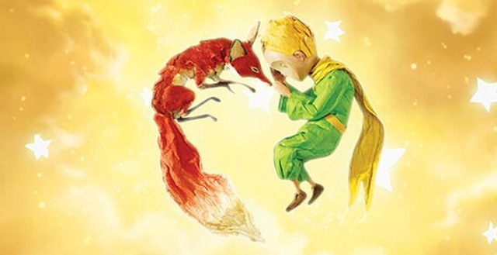
NẾU CẬU MUỐN CÓ MỘT NGƯỜI BẠN
I. ĐỌC VĂN BẢN
2. Khái quát văn bản
a. Tác phẩm

Slide 4
Kĩ thuật: Khăn phủ bàn
Làm việc cá nhân: 2 phút
Hoạt động nhóm: 3 phút
?
1. Đoạn trích “Nếu cậu muốn có một người bạn” có xuất xứ từ đâu?
4. Văn bản chia làm mấy phần? Nêu nội dung chính của từng phần?
2.Truyện kể theo ngôi thứ mấy? Lời kể của ai?
3. Văn bản thuộc thể loại nào?
Nhân vật chính của văn bản là ai?

Slide 5
NẾU CẬU MUỐN CÓ MỘT NGƯỜI BẠN
I. ĐỌC VĂN BẢN
2. Khái quát văn bản
a. Tác phẩm
* Xuất xứ: Đoạn trích “ Nếu cậu muốn có một người bạn ( chương XXI) của tác phẩm Hoàng tử bé ( tên tiếng Pháp Le Petit Prince). Xuất bản năm 1943
* Ngôi kể: Ngôi thứ ba
* Thể loại: Truyện đồng thoại.
* Nhân vật chính: Hoàng tử bé và Cáo

Slide 6

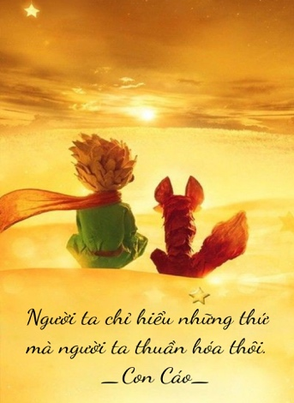


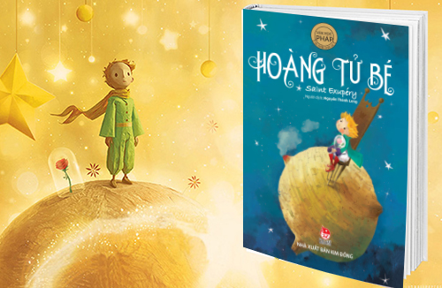
NẾU CẬU MUỐN CÓ MỘT NGƯỜI BẠN

Slide 7

NẾU CẬU MUỐN CÓ MỘT NGƯỜI BẠN
P1
Từ đầu… mình chưa được cảm hóa:
=> Bối cảnh cuộc gặp gỡ giữa cậu bé và con cáo.
Tiếp theo ...duy nhất trên đời:
=> Cuộc trò chuyện và sự cảm hóa của cậu bé dành cho cáo.
BỐ CỤC
P2
P3
Phần còn lại:
=> Chia tay và những bài học về tình bạn

Slide 8
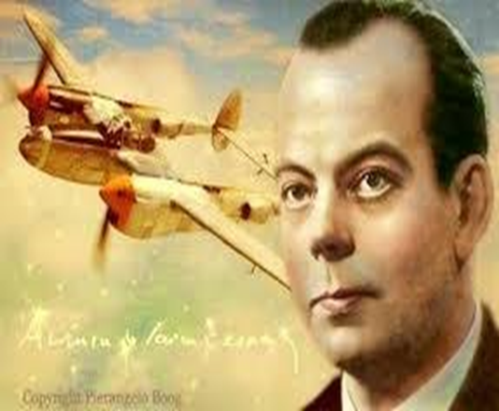
b. Tác giả
- Tên tuổi: Ăng-toan đơ Xanh-tơ Ê-xu-pe-ri (1900-1944)
- Quê hương: Lyons, nước Pháp.
- Vị trí: Là nhà văn lớn người Pháp.
- Đề tài sáng tác: Hầu hết các tác phẩm của ông lấy cảm hứng từ những chuyến bay và cuộc sống của người phi công.
Ăng-toan đơ Xanh-tơ Ê-xu-pe-ri
- Phong cách sáng tác: Ngòi bút của Xanh-tơ E- xu-pe-ri đậm chất trữ tình, trong treo, giàu cảm hứng lãng mạn.

Slide 9




- Các tác phẩm chính: Hoàng tử bé, Bay đêm, Cõi người ta, Phi công thời chiến…
- Giải thưởng: Huân chương Croix de Guerre (huân chương được nhà nước Pháp trao tặng cho các cá nhân hoặc đơn vị có thành tích trong Chiến tranh TG lần II)

Slide 10
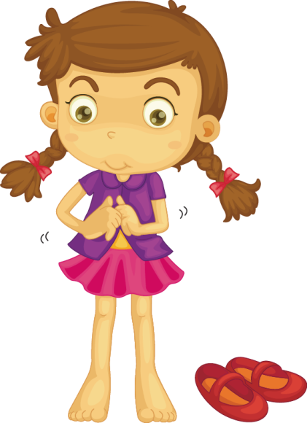

II. KHÁM PHÁ VĂN BẢN
1. Hoàng tử bé con cáo
Từ một hành tinh khác đặt chân đến Trái Đất
* Hoàng tử bé:
Tâm trạng thất vọng, đau khổ, nghĩ rằng bông hồng của mình không phải duy nhất
* Cáo:
Đang bị săn đuổi, sợ hãi chạy trốn con người
=> Cả hai nhân vật đều đang cô đơn, buồn bã.

Slide 11
2. Kết bạn và cảm hóa.
a. Kết bạn
HOÀN THÀNH PHIẾU HỌC TẬP SỐ 1
Hình thức: 2 HS/ nhóm – Thời gian: 3 phút
Lời đề nghị của cáo:
Từ “Cảm hóa” xuất hiện số lần:
Cảm hóa là:
Mong muốn của cáo với ở hoàng tử bé:
Điều gì ở hoàng tử bé khiến cáo thiết tha mong được kết bạn với cậu:

Slide 12
PHIẾU HỌC TẬP SỐ 1
Lời đề nghị của cáo: | Được hoàng tử cảm hóa.
Từ “Cảm hóa” xuất hiện số lần: | Từ cảm hóa xuất hiện 15 lần)
Cảm hóa là: | Cảm hóa là kết bạn, là gắn kết tình cảm với nhau, làm cho gần gũi nhau hơn.
Mong muốn của cáo với ở hoàng tử bé: | Cáo mong được kết bạn với hoàng tử bé, mong được quan tâm, gắn bó, được đón nhận, trân trọng, đánh thức những điều đẹp đẽ, xóa bỏ khoảng cách, định kiến, trở thành bạn bè, thâu hiểu, yêu thương.
Điều gì ở hoàng tử bé khiến cáo thiết tha mong được kết bạn với cậu: | Ấn tượng của cáo về hoàng tử bé: + Hoàng tử khen: “Bạn dễ thương quá” -> Hoàng tử lịch sự, thân thiện, không bị giới hạn bởi định kiến

Slide 13
Vòng 1: Vòng chuyên gia ( 3 phút)
Nhóm 1,2: Tìm những chi tiết thể hiện sự thay đổi trong cảm nhận của cáo về bước chân trước và sau khi được cảm hóa?
Nhóm 3,4: Tìm những chi tiết thể hiện sự thay đổi trong cảm nhận của cáo về đồng lúa mì trước và sau khi được cảm hóa?
Nhóm 5,6: Tìm những chi tiết thể hiện sự thay đổi trong nhận định của cáo về cuộc sống trước và sau khi được cảm hóa?
Nhóm |  | Cuộc sống của cáo trước khi cảm hóa | Cuộc sống của cáo sau khi cảm hóa
1,2 | Cảm nhận của cáo về bước chân
3,4 | Cảm nhận của cáo về đồng lúa mì
5,6 | Nhận định của cáo về cuộc sống

Slide 14
 | Cuộc sống của cáo trước khi cảm hóa | Cuộc sống của cáo sau khi cảm hóa
Cảm nhận của cáo về bước chân | Những bước chân khách chỉ khiến mình trốn vào lòng đất => Nó sợ hãi và chạy trốn | Bước chân của bạn khác hẳn mọi bước chân khác, sẽ gọi mình ra khỏi hang như tiếng nhạc => Vui thích, chủ động tìm đến.
Cảm nhận của cáo về đồng lúa mì | Đồng lúa mì chẳng gợi nhớ gì cho mình cả => Không thấy có ích | Lúa mì vàng óng sẽ làm mình nhớ đên bạn và mình sẽ thích gió trên đồng lúa mì. => Thân thương, ấm áp
Nhận định của cáo về cuộc sống | Mình săn gà, con người thì săn mình. Mọi con gà đều giống nhau, mọi con người đều giống nhau | Như thể được mặt trời chiếu sáng…

Slide 15

Vòng 2: vòng mảnh ghép (3 phút)
Các nhóm chuyên gia tạo thành nhóm mới (6 nhóm)
Nhiệm vụ 1: Các thành viên trong nhóm chia sẻ kết quả thảo luận ở vòng chuyên sâu.
- Nhiệm vụ 2: ( 3 phút)
? Nếu được cảm hóa cuộc sống của cáo sẽ thay đổi như thế nào?
? Qua đó em hiểu được ý nghĩa gì của tình bạn?

Slide 16
Vòng 2: vòng mảnh ghép (3 phút)
 | Cuộc sống của cáo sau khi cảm hóa
Cảm nhận của cáo về bước chân | Vui thích, chủ động tìm đến.
Cảm nhận của cáo về đồng lúa mì | Thân thương, ấm áp
Nhận định của cáo về cuộc sống | Như thể được mặt trời chiếu sáng…
- Nếu được cảm hóa, cuộc sống của cáo sẽ thay đổi: từ buồn tẻ, quẩn quanh, sợ hãi trở nên tươi sáng, đẹp đẽ, tràn đầy hạnh phúc như được chiếu sáng.
- Con cáo sẽ rất vui thích khi được kết bạn với hoàng tử bé và nhận ra được giá trị của tình bạn.

Slide 17

3. Hoàng tử bé chia tay Cáo.
a. Cáo
- Cảm xúc: “Mình sẽ khóc mất”.
=> Buồn nhưng không hối tiếc vì màu lúa mì làm cáo nhớ hoàng tử.
- Suy nghĩ: Cuộc sống không buồn tẻ, sợ hãi mà sẽ tốt đẹp hơn và hạnh phúc hơn.
? Khi chia tay hoàng tử bé, cáo đã có những cảm xúc gì? Những cảm xúc ấy có khiến cáo hối tiếc về việc kết bạn với hoàng thử bé không?

Slide 18
3. Hoàng tử bé chia tay Cáo.
b. Hoàng tử bé
- Nhắc lại lời nói của cáo để cho nhớ:
+ Người ta chỉ thấy rõ với trái tim. Điều cốt lõi vô hình trong mắt trần.
+ Chính thời gian mà bạn bỏ ra cho bông hoa hồng của bạn đã khiến nông hồng của bạn trở nên quan trọng đến thế
+ Bạn có trách nhiệm mãi mãi với những gì bạn cảm hóa. Bạn có trách nhiệm với bông hồng của bạn.
? Hoàng tử bé đã nhắc lại những lời nào của cáo để cho nhớ? Nêu cảm nhận của em về ý nghĩa của một trong những lời nói đó?

Slide 19
3. Hoàng tử bé chia tay Cáo.
c. Món quà Cáo dành tặng Hoàng tử:
*Bài học về tình bạn:
+ Cách kết
+ Ý nghĩa của tình bạn
+ Cách nhìn nhận và trách nhiệm đối với bạn bè
? Cáo đã chia sẻ với hoàng tử nhiều bài học về tình bạn. Em thấy bài học nào ý nghĩa, gần gũi với mình?

Slide 20
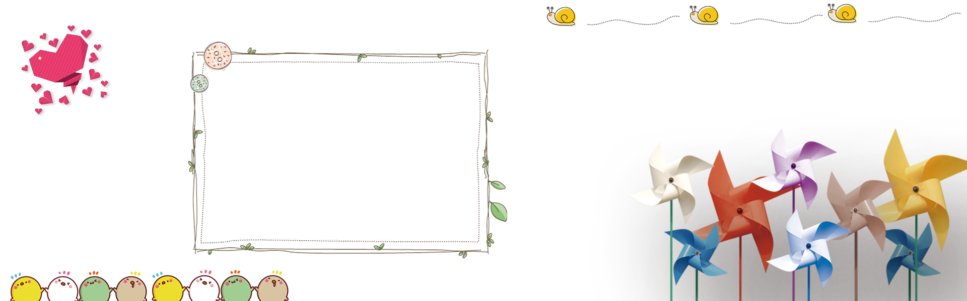


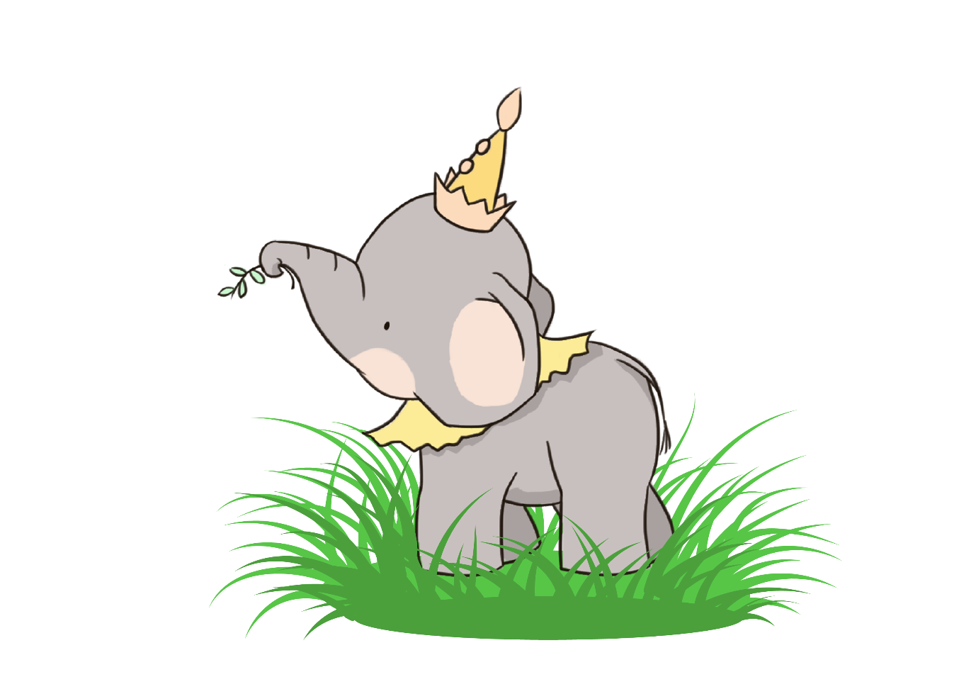


Em đã từng chia tay một người bạn của mình đi xa chưa? Tâm trang của em khi chia tay với bạn như thế nào?

Slide 21


? Theo em, nhân vật cáo có phải là nhân vật của truyện đồng thoại không? Vì sao
Nhân vật cáo là nhân vật của truyện đồng thoại vì là con vật được nhân hóa, biết nói chuyện. Nó vẫn mang đặc tính của loài cáo: săn gà và bị người săn bắt, nhưng bên cạnh đó, nó mang đặc điểm của con người: có khát khao được kết bạn, được trân trọng và đón nhận những điều tốt đẹp của bản thân.

Slide 22
4. TỔNG KẾT
? Nêu những biện pháp nghệ thuật được sử dụng trong văn bản?
? Nội dung chính của văn bản ?
? Ý nghĩa của văn bản.
1. Nghệ thuật
- Kể kết hợp với miêu tả, biểu cảm
- Xây dựng hình tượng nhân vật phù hợp với tâm lí, suy nghĩ của trẻ thơ.
- Nghệ thuật nhân hoá đặc sắc.
2. Nội dung
Kể về cuộc gặp gỡ bắt ngờ giữa hoàng tử bé và một con cáo trên Trái Đất. Cuộc gặp gỡ này đã mang đến cho cả hai những món quà quý giá.

Slide 23
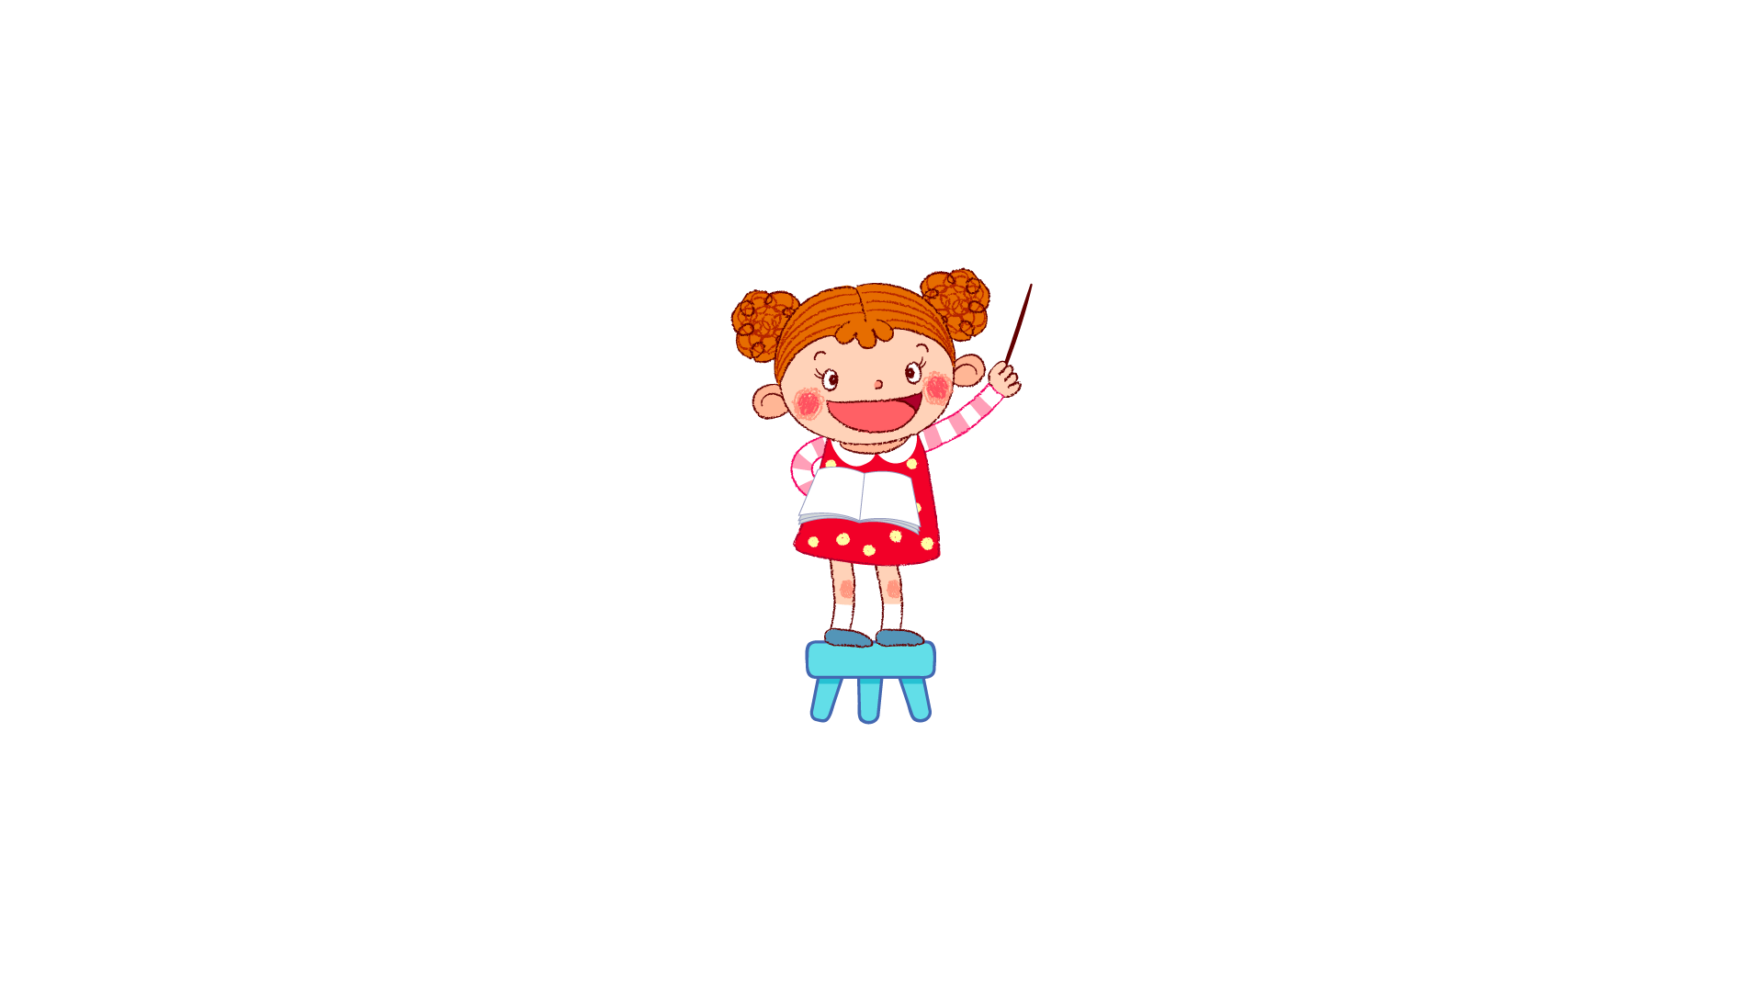
4. TỔNG KẾT
* Thể loại: Truyện đồng thoại
* Nghệ thuật: Nhân hóa
* Chủ đề: Tình bạn
* Bài học:
Bài học về cách kết bạn cần kiên nhân và dành thời gian cho nhau; về cách nhìn nhận, đánh giá và trách nhiệm với bạn bè.

Slide 24

III. VIẾT KẾT NỐI VỚI ĐỌC
Nhập vai nhân vật hoàng tử bé để ghi lại “nhật kí” về cuộc gặp gỡ với cáo theo phiếu học tập sau:

Slide 25
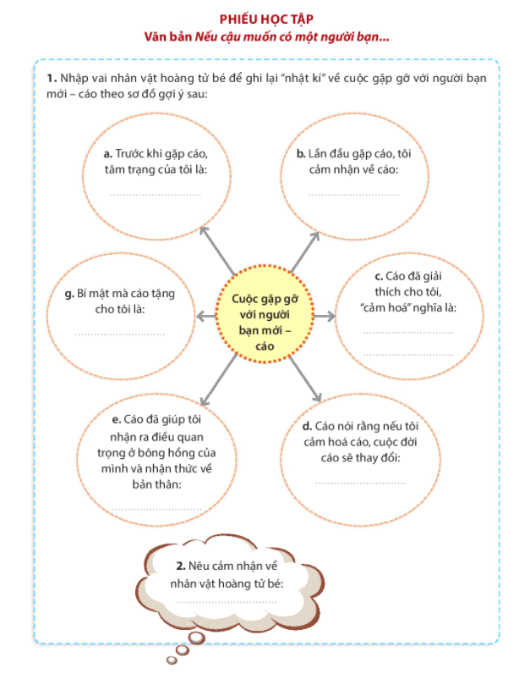
Nhập vai nhân vật hoàng tử bé để ghi lại “nhật kí” về cuộc gặp gỡ với cáo theo phiếu học tập sau:

Slide 26





VẬN DỤNG
? Viết đoạn văn (5-7 câu) miêu tả cảm xúc của nhân vật cáo sau khi từ biệt hoàng tử bé.

Slide 27
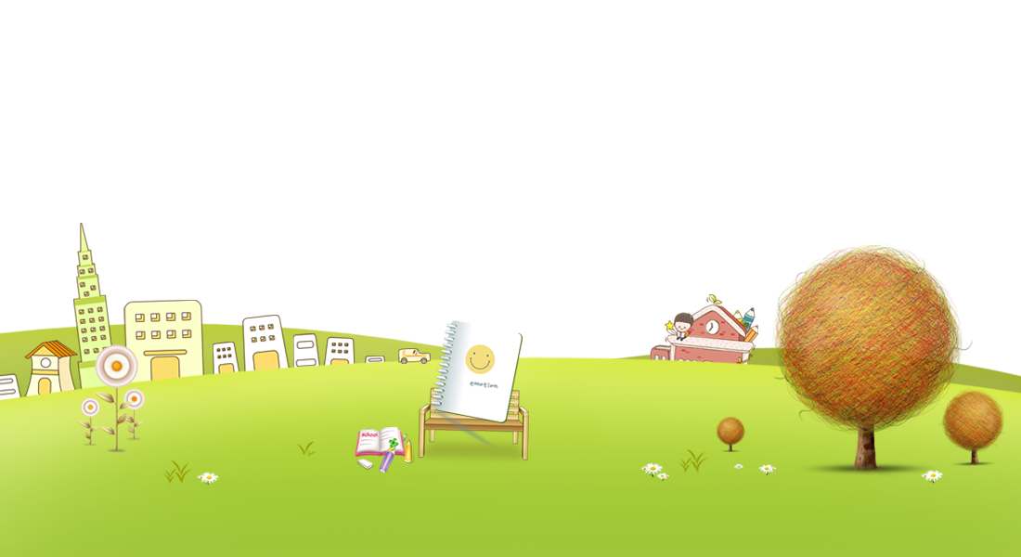
HƯỚNG DẪN HỌC BÀI:
- Soạn văn bản: Bắt nạt
- Tìm đọc truyện: Hoàng tử bé

